Slide 1

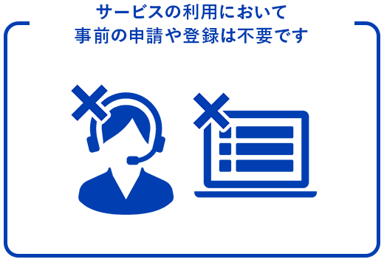

事業主の皆さまへ
労働基準監督署への報告書類（安全衛生関係）は、
インターネット上で作成できるようになりました
厚生労働省は「労働安全衛生法関係の届出・申請等帳票印刷に係る
入力支援サービス」を開始しました。
このサービスでは、以下４つの「労働安全衛生関係の届出・申請等」について、労働基準監督署へ提出する書面（※１）を作成する際に、誤入力・書類の添付忘れを防ぎ、過去の保存データ（※２）を用いて共通部分の入力を簡素化します。事前申請や登録は不要ですので、ぜひご利用ください。
Webブラウザ要件
・Internet Explorer
・Microsoft Edge
・Google Chrome
OS要件
・Windows10
・Windows8.1
対応している届け出・申請
● 労働者死傷病報告（休業４日以上）
● 定期健康診断結果報告書
● 心理的な負担の程度を把握するための検査結果等報告書（ストレスチェック）
● 総括安全衛生管理者・安全管理者・衛生管理者・産業医選任報告
※１：このサービスは、申請や届け出をオンライン化するものではありません。
作成した帳票は、必ず印刷し、所轄の労働基準監督署へのご提出をお願いします。
※２：このサービスで入力された情報は、インターネット上には保存されません。
次回以降に活用される場合は、ご自身のパソコンに保存ください。
□ 入力支援サービスへのアクセス方法はこちら □
・ 検索窓口から と入力
・ https://www.chohyo-shien.mhlw.go.jp/ を直接入力
安全衛生 入力支援
＜お問い合わせ先＞
操作に関すること：労働基準局労災保険業務課 03-3920-3311（内線329）
帳票の取扱いに関すること：労働基準局安全衛生部 03-5253-1111（内線5482、5498）
厚生労働省労働基準局

Slide 2
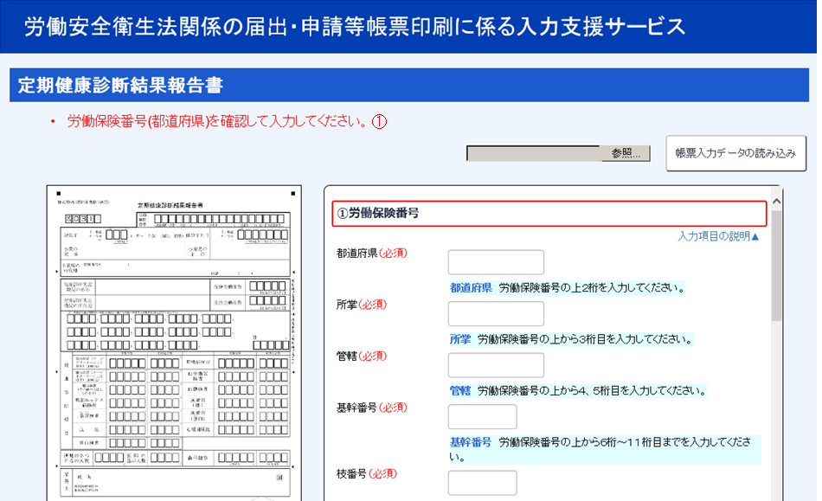
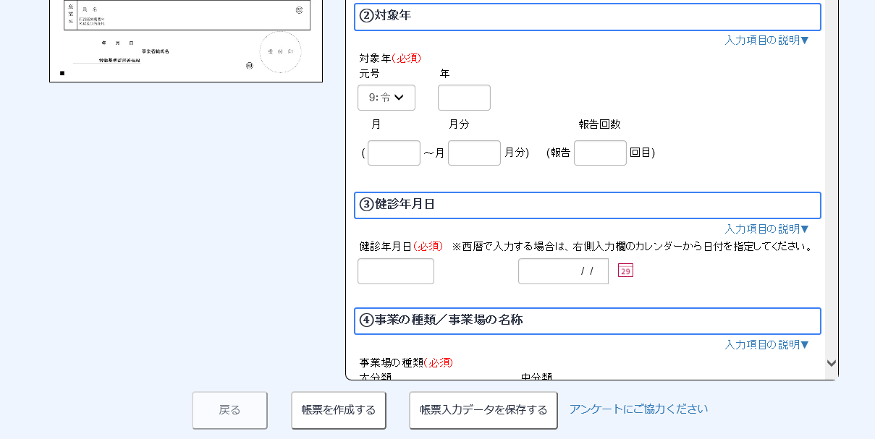
帳票の入力画面例（定期健康診断結果報告書の場合）
過去に作成・保存（※３）した帳票を
読み込んで共通事項の入力を省略できます
入力項目の説明を確認しながら入力できます
帳票イメージ
入力エリア
問い合わせは国民の声
(※３) 入力データを保存すると次回報告時に再利用できます
データの保存が完了したら、
帳票を作成して印刷
入力項目の説明を確認しながら入力できます。
未入力・誤入力があると、エラーメッセージが表示されます。（※４）
(※４) 誤りなどを修正してから印刷が可能になります。
提出時は帳票だけでなく、添付書類の確認もお願いします。（※５）
(※５) 総括安全衛生管理者・安全管理者・衛生管理者・産業医選任報告を印刷する時は、
添付書類チェックリストでのご確認をお願いします。
2019.11

